Slide 1
Предметно-пространственная развивающая среда – основа реализации образовательной программы дошкольного образования

Slide 2
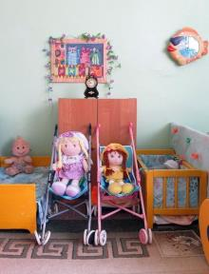
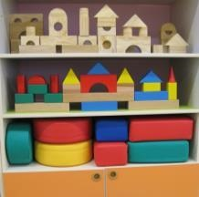
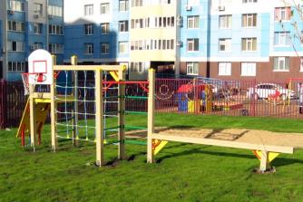
Образовательная среда – совокупность условий, целенаправленно создаваемых в целях обеспечения полноценного образования и развития детей.
Развивающая предметно-пространственная среда – часть образовательной среды, представленная специально организованным пространством (помещениями, участком и т.п.), материалами, оборудованием и инвентарем для развития детей дошкольного возраста в соответствии с особенностями каждого возрастного этапа, охраны и укрепления их здоровья, учёта особенностей и коррекции недостатков их развития.

Slide 3
Условия реализации основной образовательной программы дошкольного образования:
психолого-педагогические, кадровые, материально-технические, финансовые, развивающая предметно-пространственная среда | В СООТВЕТСТВИИ С ТРЕБОВАНИЯМИ ФГОС ДО

Slide 4
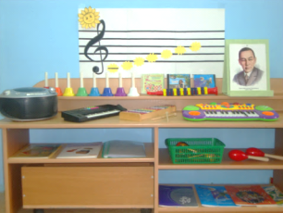
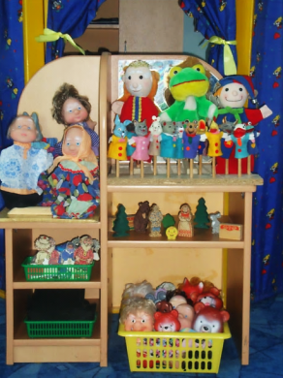
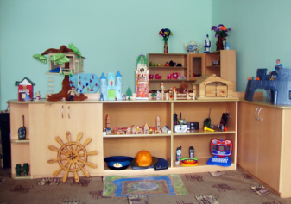
развивающая предметно-пространственная среда | максимальная реализация образовательного потенциала: | пространства
 |  | материалов
 |  | оборудования
 |  | инвентаря

Slide 5
Развивающая предметно-пространственная среда должна обеспечивать :
возможность общения и совместной деятельности детей и взрослых (в том числе детей разного возраста; во всей группе и в малых группах),
возможность двигательной активности детей,
возможности для уединения.

Slide 6
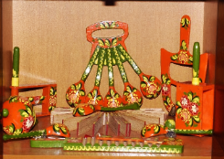
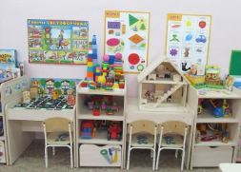
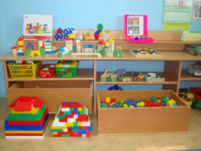
Развивающая предметно-пространственная среда должна быть:
полифункциональной
доступной
трансформируемой
содержательно-насыщенной
вариативной
безопасной

Slide 7
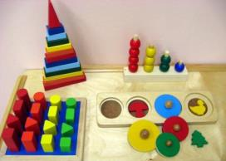
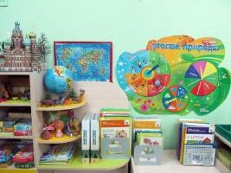
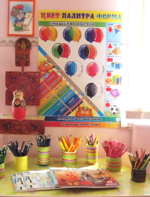
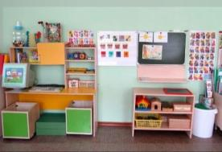
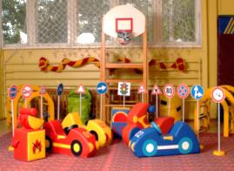
Насыщенность среды (разнообразие материалов, оборудования и инвентаря - в здании и на участке) должна соответствовать: | возрастным возможностям детей
 | содержанию Программы

Slide 8
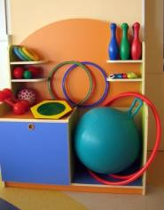
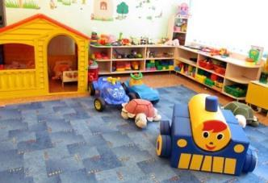
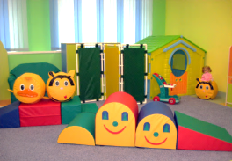
Трансформируемость пространства обеспечивает возможность изменений предметно-пространственной среды в зависимости: | от образовательной ситуации,
 | от меняющихся интересов детей,
 | от возможностей детей.

Slide 9
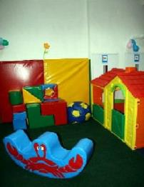
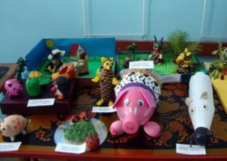
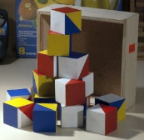
Полифункциональность материалов предполагает:
возможность разнообразного использования различных составляющих предметной среды (детская мебель, маты, мягкие модули, ширмы и т.д.) | наличие не обладающих жёстко закреплённым способом употребления (полифункциональных) предметов (в том числе природные материалы, предметы-заместители)

Slide 10
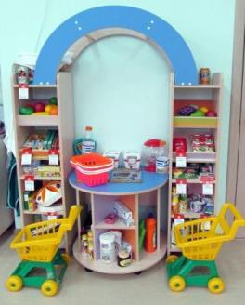
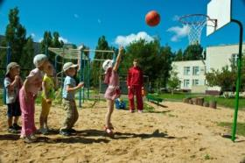
Вариативность среды предполагает: | наличие различных пространств | для игры, конструирования, уединения и пр.
 | разнообразных материалов, игр, игрушек и оборудования | обеспечивающих свободный выбор детей
 | периодическую сменяемость игрового материала | стимулируют игровую, двигательную, познавательную и исследовательскую активность детей
 | появление новых предметов

Slide 11
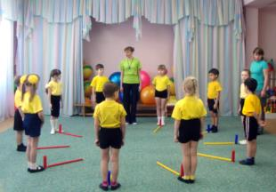
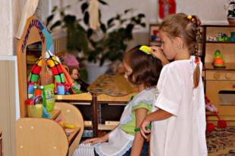
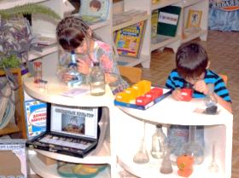
Доступность среды предполагает:
доступность для воспитанников всех помещений, где осуществляется образовательная деятельность | свободный доступ детей к играм, игрушкам, материалам, пособиям, обеспечивающим все основные виды детской активности | исправность и сохранность материалов и оборудования

Slide 12
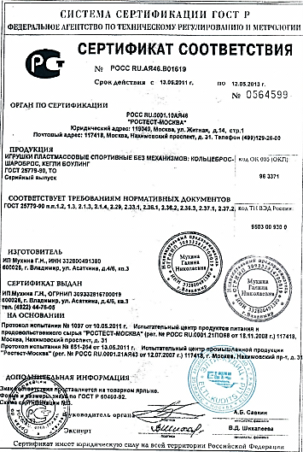
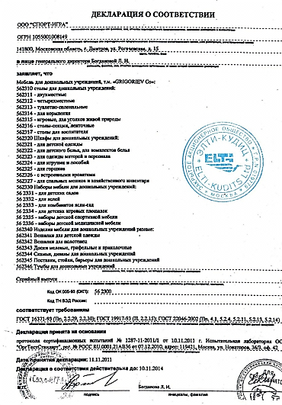
Безопасность предметно-пространственной среды | соответствие всех её элементов требованиям по обеспечению надёжности и безопасности их использования

Slide 13
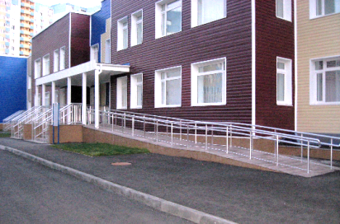
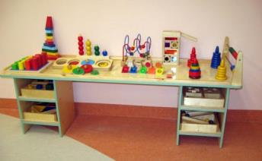
Условия для детей с ограниченными возможностями здоровья и детей-инвалидов (изложены в разделе Требования к психолого-педагогическим условиям реализации основной образовательной программы дошкольного образования)
предполагают наличие специальных:
 | архитектурных условий
 | методических пособий
 | дидактических материалов
 | спортивного оборудования

Slide 14
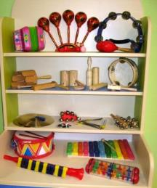
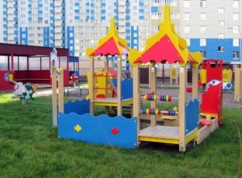
При организации развивающей предметно-пространственной среды необходимо учитывать:
гигиенические нормы площади на одного ребенка (норматив наполняемости групп);
наличие физкультурного и музыкального залов;
наличие прогулочных площадок, обеспечивающих физическую активность и разнообразную игровую деятельность детей на прогулке;
оснащенность групп мебелью, игровым и дидактическим материалом в соответствии с ФГОС;
наличие в дошкольной организации возможностей, необходимых для организации питания детей;
наличие в дошкольной организации возможностей для дополнительного образования детей;
наличие возможностей для работы специалистов, в том числе для педагогов коррекционного образования;
наличие дополнительных помещений для организации разнообразной деятельности детей.

